Slide 1
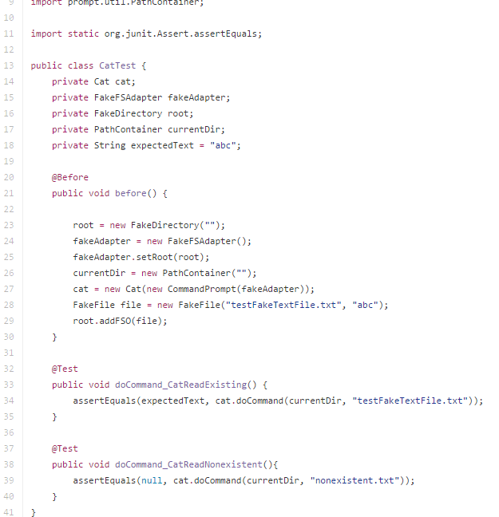
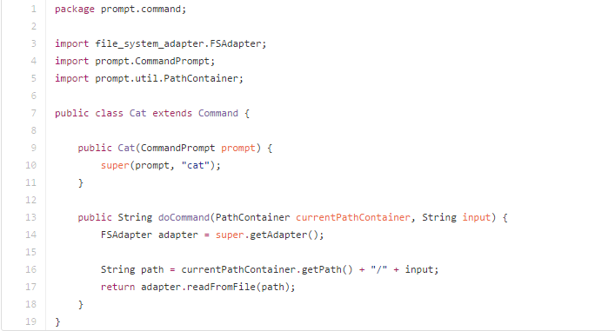
TDD-exempel 1: Pontus Sandliden
Testkod
Koden som testas
Notes:
Två eller tre exempel per person i projektet på hur ni tillämpat TDD med koden för såväl testfallen som koden som ska testas. (Det kan alltså bli upp till 15 sidor för en fempersonersgrupp.) Exemplen ska vara från olika faseri projektet. Om ni har använt versionshanteringssystemet ordentligt bör all information som efterfrågas här finnas i det. Tänk på att kodexemplen ska vara läsbara.

Slide 2
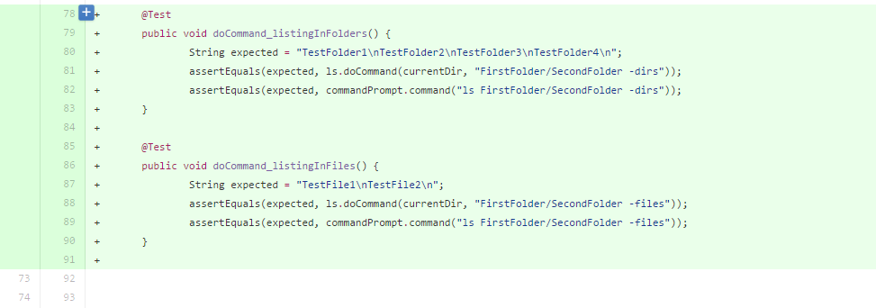
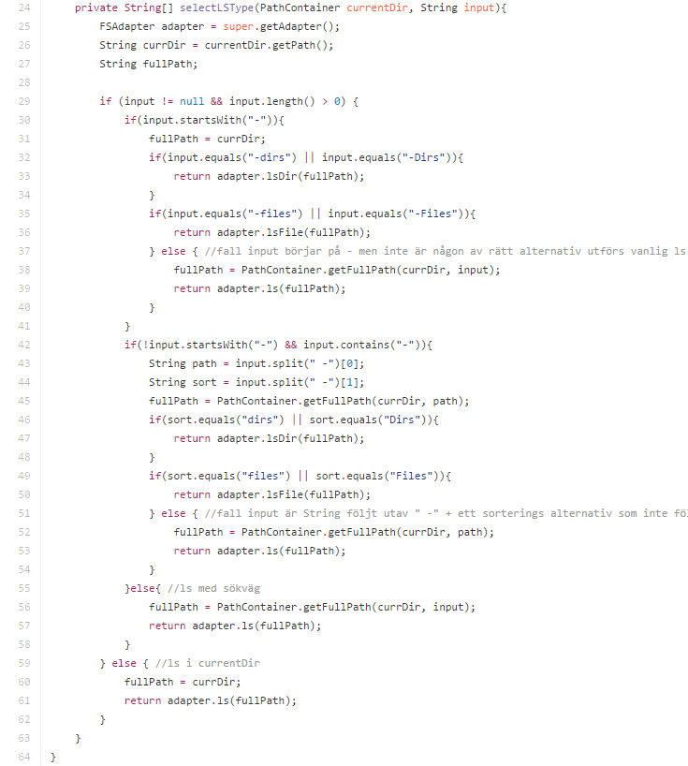
TDD-exempel 2: Pontus Sandliden
Testkod
Koden som testas
Notes:
Två eller tre exempel per person i projektet på hur ni tillämpat TDD med koden för såväl testfallen som koden som ska testas. (Det kan alltså bli upp till 15 sidor för en fempersonersgrupp.) Exemplen ska vara från olika faseri projektet. Om ni har använt versionshanteringssystemet ordentligt bör all information som efterfrågas här finnas i det. Tänk på att kodexemplen ska vara läsbara.

Slide 3
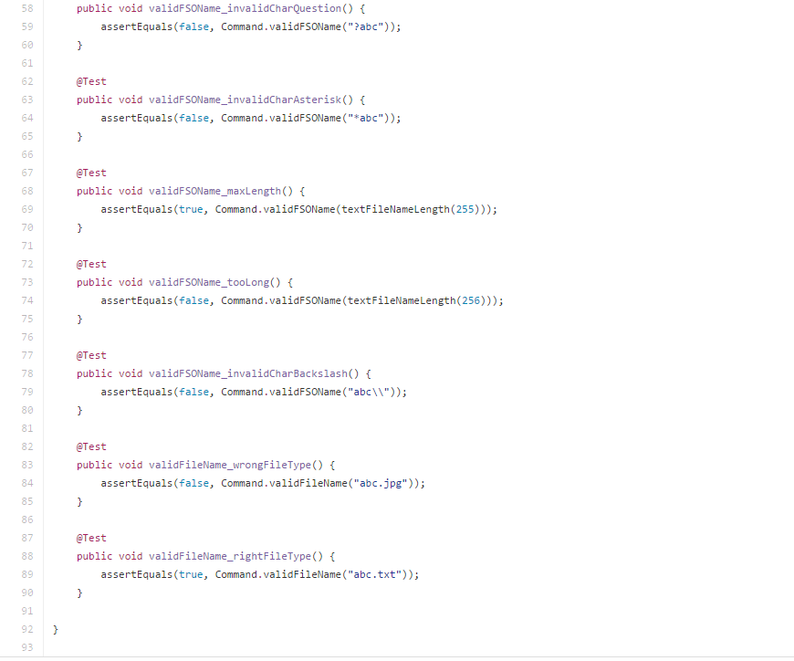
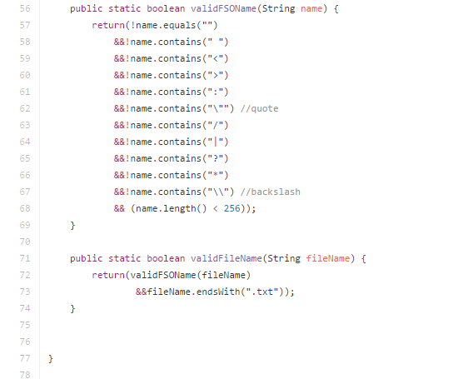
TDD-exempel 2: Pontus Sandliden
Testkod
Koden som testas
Kod skriven utav Pontus och Nina tillsammans – finns i kommentarer för commits
Notes:
Två eller tre exempel per person i projektet på hur ni tillämpat TDD med koden för såväl testfallen som koden som ska testas. (Det kan alltså bli upp till 15 sidor för en fempersonersgrupp.) Exemplen ska vara från olika faseri projektet. Om ni har använt versionshanteringssystemet ordentligt bör all information som efterfrågas här finnas i det. Tänk på att kodexemplen ska vara läsbara.

